Slide 1

EVALUACIÓN DE LA CALIDAD DEL AGUA SUBTERRÁNEA DE RIOBAMBA MEDIANTE EL ÍNDICE DE CALIDAD DE AGUA ICA-NSF
AUTORA: Gianela Muñoz Shugulí
DIRECTOR: Galo Montenegro Córdova Ph.D.
Sangolquí, Octubre de 2020
UNIVERSIDAD DE LAS FUERZAS ARMADAS
CENTRO DE ESTUDIOS DE POSGRADO
MAESTRIA EN SISTEMAS DE GESTIÓN AMBIENTAL

Slide 2
INTRODUCCIÓN

Slide 3
Definiciones
AGUA SUBTERRÁNEA
CALIDAD DEL AGUA
INDICE DE CALIDAD DE AGUA (ICA)
Conjunto de características físicas, químicas y microbiológicas.
Número adimensional.
Perforaciones o túneles de drenaje.
Calidad del recurso hídrico.

Slide 4
Situación actual
El Laboratorio de Control de Calidad del agua de la EP-EMAPAR realiza el monitoreo de la calidad de agua de todo el sistema para controlar que los parámetros físicos, químicos y microbiológicos cumplan con los límites permisibles establecidos en la normativa vigente.
Comparación de los informes ICA-NSF
INEN NTE 1108
TULSMA
Cantidad de datos de diversos parámetros sin cualidades
Valor entre cero y cien
Criterios de calidad de agua
Expresión simple de fácil interpretación

Slide 5
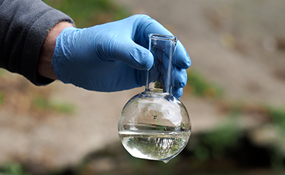


ICA-NSF
Oxígeno disuelto (mg/L)
Coliformes fecales (UFC/mL)
Potencial Hidrógeno (pH)
Demanda Bioquímica de Oxígeno en 5 días (DBO5 mg/L)
Índice de Calidad de Agua (ICA) de la Fundación Nacional de Saneamiento de los Estados Unidos (NSF).
Nitratos (mg/L)
Fosfatos (mg/L)
Temperatura (°C)
Turbidez (NTU)
Sólidos Totales Disueltos (mg/L)

Slide 6
OBJETIVOS
Objetivo General
  Evaluar la calidad del agua subterránea de Riobamba mediante la metodología ICA-NSF.
Objetivos Específicos
  Caracterizar el agua subterránea de Riobamba mediante los parámetros físicos, químicos y microbiológicos.
  Verificar el cumplimiento de los límites permisibles del agua subterránea de Riobamba en base a la Norma Técnica INEN NTE 1108. AGUA POTABLE. REQUSITOS y con la Tabla 1 del Texto Unificado de Legislación Secundaria del Ministerio del Ambiente TULSMA.
  Determinar el índice de calidad del agua subterránea de Riobamba mediante la metodología ICA-NSF.
  Comparar la calidad del agua subterránea de Riobamba con la Norma Técnica INEN NTE 1108. AGUA POTABLE. REQUSITOS, con la Tabla 1 del Texto Unificado de Legislación Secundaria del Ministerio del Ambiente TULSMA y con la metodología ICA-NSF.
  Comparar el índice de calidad de agua entre las fuentes subterráneas de Riobamba para la creación de una base de datos oficial de acceso público.

Slide 7
METODOLOGÍA

Slide 8
Metodología
Muestreo
INEN 2176. Muestreo. Técnicas de muestreo.
Análisis de muestras
in situ
Determinación de ICA-NSF
Curvas de valoración por variable y pesos.
Laboratorio
INEN 2169. Manejo y conservación de muestras.

Slide 9
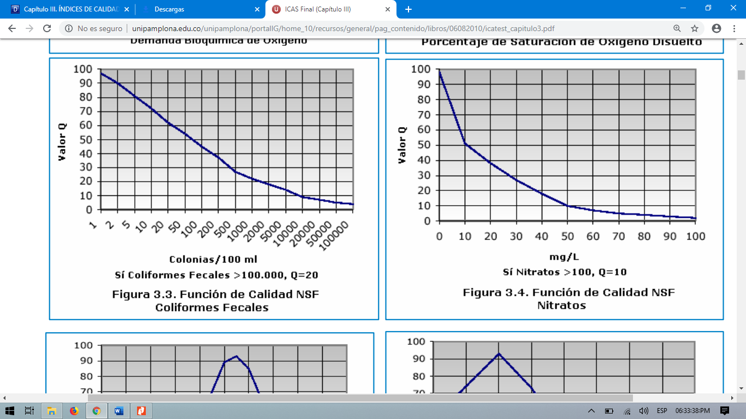

Cálculo del ICA-NSF
$$ICA=\sum_{i=1}^{n}{ Ii∗Wi}$$
$$\text{Donde}$$
I$\text{i}\text{: }\text{calidad} \text{del} \text{par}\text{á}\text{metro} \text{i}$
$\text{Wi}\text{: }\text{es} \text{el} \text{peso} \text{de} \text{cada} \text{par}\text{á}\text{metro}$
Parámetro Peso (Wi)
Oxígeno disuelto | 0,17
Coliformes fecales | 0,15
pH | 0,12
DBO | 0,10
Temperatura | 0,10
Fosfatos | 0,10
Nitratos | 0,10
Turbidez | 0,08
Sólidos totales disueltos | 0,08

Slide 10
Cálculo del ICA-NSF
CRITERIOS Y RANGOS DEL ICA
Criterio | Rangos | Criterio para consumo humano
EXCELENTE | 90 – 100 | No requiere purificación para su consumo.
ACEPTABLE | 81 – 90 | Requiere purificación menor.
LEVEMENTE CONTAMINADA | 71 – 80 | Dudoso su consumo sin purificación.
CONTAMINADA | 51 – 70 | Tratamiento de potabilización indispensable.
CONTAMINADA FUERTE | 41 – 50 | Dudoso par consumo.
CONTAMINADA EXCESO | 0 – 40 | Inaceptable para consumo.

Slide 11
RESULTADOS

Slide 12
Caracterización y verificación de cumplimiento de los límites permisibles INEN 1108
Todas las fuentes de agua subterránea de Riobamba CUMPLEN con los límites permisibles establecidos en la Norma INEN 1108.

Slide 13
Caracterización y verificación de cumplimiento de los límites permisibles TULSMA

Slide 14
Caracterización y verificación de cumplimiento de los límites permisibles TULSMA

Slide 15
Caracterización y verificación de cumplimiento de los límites permisibles TULSMA

Slide 16

Determinación del ICA-NSF
$$ICA=\sum_{i=1}^{n}{ Ii∗Wi}$$

Slide 17

Determinación del ICA-NSF
$$ICA=\sum_{i=1}^{n}{ Ii∗Wi}$$
Parámetro Peso (Wi)
Oxígeno disuelto | 0,17
Coliformes fecales | 0,15
pH | 0,12
DBO | 0,10
Temperatura | 0,10
Fosfatos | 0,10
Nitratos | 0,10
Turbidez | 0,08
Sólidos totales disueltos | 0,08

Slide 18
Resultados determinación del ICA-NSF

Slide 19
CONCLUSIONES Y RECOMENDACIONES

Slide 20
Conclusiones
Al aplicar la metodología ICA-NSF, la calidad de agua subterránea de Riobamba en un 77,78% representa agua contaminada, el 16,67% representa agua levemente contaminada y el 5,55% representa agua aceptable.
Al analizar las 18 muestras se caracterizaron los parámetros físicos, químicos y microbiológicos del agua subterránea de Riobamba.
De los 18 puntos de agua subterránea de Riobamba muestreados, en base a la Norma Técnica INEN NTE 1108. AGUA POTABLE. REQUSITOS todos cumplen los límites permisibles.
De los 18 puntos de agua subterránea de Riobamba muestreados, en base a la Tabla 1 del Texto Unificado de Legislación Secundaria del Ministerio del Ambiente TULSMA, 7 no cumplen con el límite permisible de DBO.

Slide 21
Conclusiones
Al comparar la calidad del agua subterránea de Riobamba con la Norma Técnica INEN NTE 1108. AGUA POTABLE. REQUSITOS, cumple con los establecido en esta norma, mientras que al comparar la calidad del agua subterránea de Riobamba con la Tabla 1 del Texto Unificado de Legislación Secundaria del Ministerio del Ambiente TULSMA, a excepción de la DBO cumple con los demás parámetros establecidos en esta Norma, siendo estás dos metodologías de comparación muy extensas y complejas para interpretar los datos mientras que al determinar la calidad de agua con la metodología ICA-NSF se obtuvo una interpretación concisa.
Al comparar el índice de calidad de agua entre las fuentes subterráneas de Riobamba la mayoría de fuentes corresponde a agua contaminada y levemente contaminada y solo una fuente es aceptable.

Slide 22
Recomendaciones
Las fuentes de agua subterránea Pozo San Gabriel y Pozo Lascano requieren un proceso de purificación previo al consumo.
Las fuentes de agua subterránea Pozo 24 de mayo, Pozo Huerta, Pozo Servidores, Pozo Las Hierbas, Pozo 21 de abril, Pozo Las Abras, Pozo Maldonado y Pozo El Estadio requieren un tratamiento de potabilización previo al consumo.
Se sugiere un tratamiento para disminuir la DBO de los pozos que no cumplen con los límites permisibles establecidos en el TULSMA y de esta manera obtener una mejora en la calidad de agua.

Slide 23


